Slide 1
VICERRECTORADO DE INVESTIGACIÓN, INNOVACIÓN Y TRANSFERENCIA DE TECNOLOGÍA
CENTRO DE POSGRADOS MAESTRÍA EN NUTRICIÓN Y PRODUCCIÓN ANIMAL
TRABAJO DE TITULACIÓN PREVIO A LA OBTENCIÓN DEL TÍTULO DE MAGÍSTER EN: NUTRICIÓN Y PRODUCCIÓN ANIMAL
TEMA: CARACTERIZACIÓN NUTRICIONAL DEL POROTÓN (Erythrina edulis) EN DOS ETAPAS FENOLÓGICAS Y SU POTENCIAL PRODUCTIVO EN EL CANTÓN RUMIÑAHUI
AUTOR: FUENTES QUISAGUANO, OSCAR GIOVANNY
DIRECTOR: ING. PAZMIÑO MORALES, JULIO
SANGOLQUI
2018

Slide 2
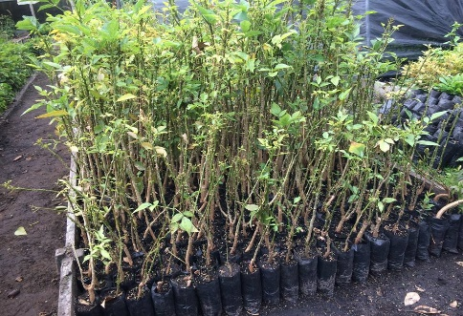
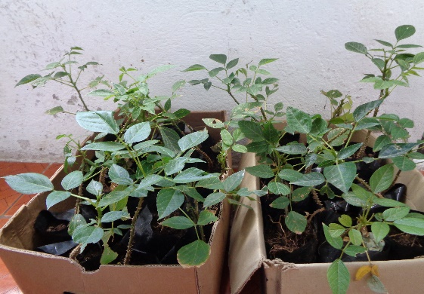
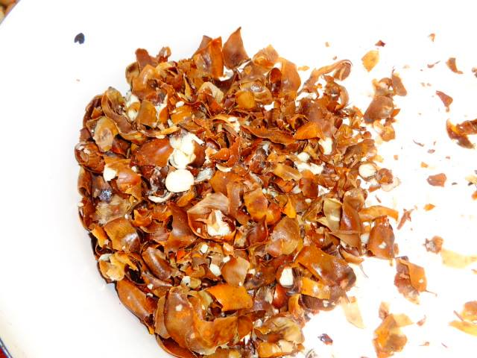
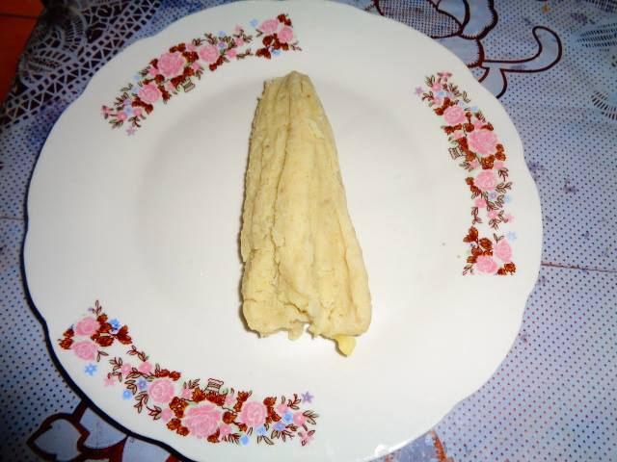
INTRODUCCIÓN
Las zonas tropicales y subtropicales en el mundo cuentan con la mayor cantidad de especies arbóreas con una alta diversidad, las cuales se expresan con la presencia de especies arbustivas forrajeras. Sin embargo, los modelos de alimentación animal se han basado principalmente en el pastoreo y un mínimo uso de especies vegetales arbóreas.
Se ha documentado una gran diversidad de árboles y arbustos forrajeros. Blair, (1990) presentó una lista (recopilada en varias fuentes), de árboles y arbustos de común valor potencial como forrajes para animales, este compendio incluyó 270 diferentes especies de cerca de 74 géneros; así mismo Kass, (1994) reportó cerca de 112 especies del genero Erythrina.
En Ecuador se han realizado estudios preliminares en ciertas Universidades del país, por tal motivo con esta investigación se pretende realizar, obtener y difundir el estudio nutricional y el potencial productivo del porotón para incorporarlo en estudios posteriores en la alimentación animal.

Slide 3
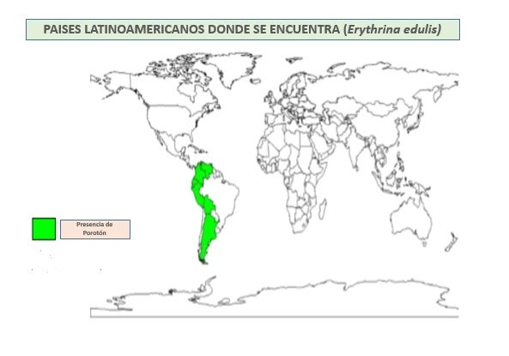
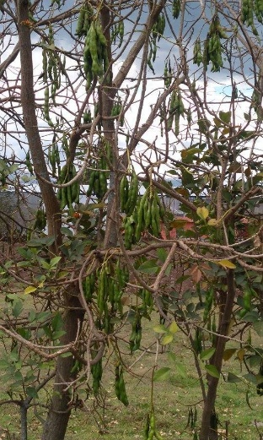
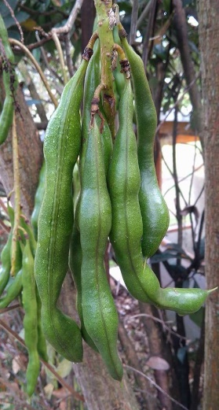
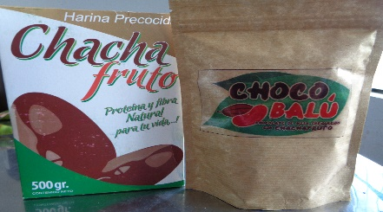
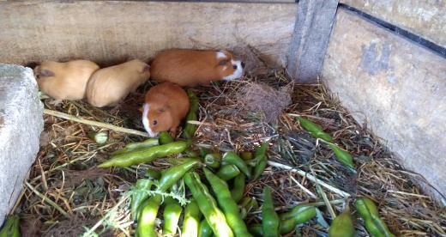
JUSTIFICACIÓN
La especie Erythrina edulis a ser estudiada, es una de las aproximadamente 112 especies de leguminosas fabáceas pertenecientes al género Erythrina conocidas. De las cuales, específicamente la Erythrina edulis o porotón, cultivada en forma nativa y en pequeña escala por desconocimiento de sus valor nutricional en el Cantón Rumiñahui, se encuentra prácticamente en vías de extinción, ya sea porque la población rural tiene desconocimiento del potencial nutricional y productivo de la misma o por falta de incentivo hacia su cultivo
El porotón es una especie nativa de nuestra serranía, dicha planta no tiene problemas de adaptación, por lo que hace falta entrar en un proceso de difusión de sus propiedades, puesto que al ser el porotón una leguminosa multipropósito con un amplio espectro de usos, que van desde la alimentación humana y animal debido al uso de su semilla y forraje, hasta la recuperación de suelos degradados, dada su capacidad de fijar nitrógeno en el suelo, pasando por la formación de cercas vivas y las asociaciones con otras especies, merece especial atención en su uso y aprovechamiento en general

Slide 4
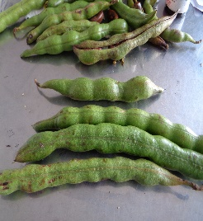
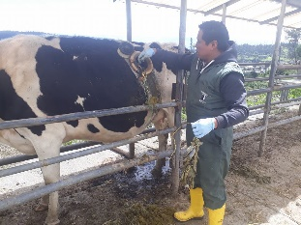
OBJETIVOS
GENERAL
Caracterizar el valor nutricional del porotón en dos etapas fenológicas y su potencial productivo, mediante determinaciones analíticas y pruebas de digestibilidad en bovinos fistulados, para ser utilizado en nutrición animal como fuente alternativa en la alimentación animal.
ESPECIFICOS
Caracterizar la Erythrina edulis y determinar el valor nutricional, en dos etapas fenológicas que se encuentran presentes en el cantón Rumiñahui. Determinar el valor de digestibilidad de la materia seca y de la proteína en bovinos fistulados. Estimar el potencial de producción de Erythrina edulis en las dos etapas fenológicas.

Slide 5
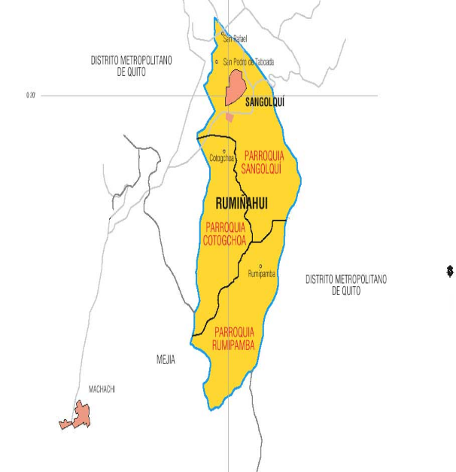
MATERIALES Y MÉTODOS
LOCALIZACIÓN GEOGRÁFICA Y DURACIÓN DE LA INVESTIGACIÓN
Localización Geográfica
El Cantón Rumiñahui se ubica al sureste de la Provincia de Pichincha, a veinte minutos de Quito. Su extensión es de 134.15 km. Se encuentra a una altura media de 2600 msnm.
Características meteorológicas:
El clima del Cantón Rumiñahui es muy agradable, oscila desde los 16 grados en promedio y a veces es caluroso en días soleados, llegando a marcar los 26 grados de temperatura, así como en las noches baja hasta los 8 grados, que es muy frío. El clima del Cantón Rumiñahui es uno de los principales recursos naturales de esta zona.
Por otra parte la precipitación anual es de 1000mm3. La mayor "concentración" de lluvia se produce entre los meses de abril y octubre.
La duración de la investigación fue de 270 días

Slide 6
PROCEDIMIENTO EXPERIMENTAL

Slide 7
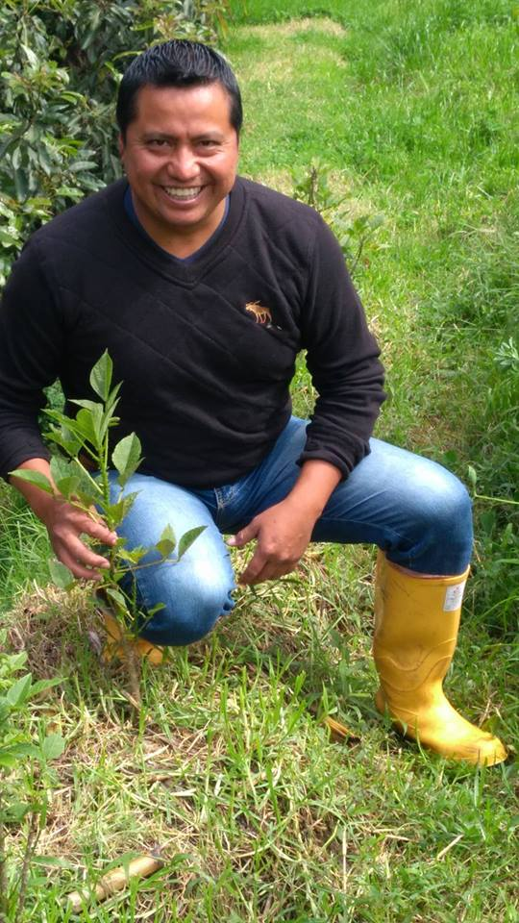
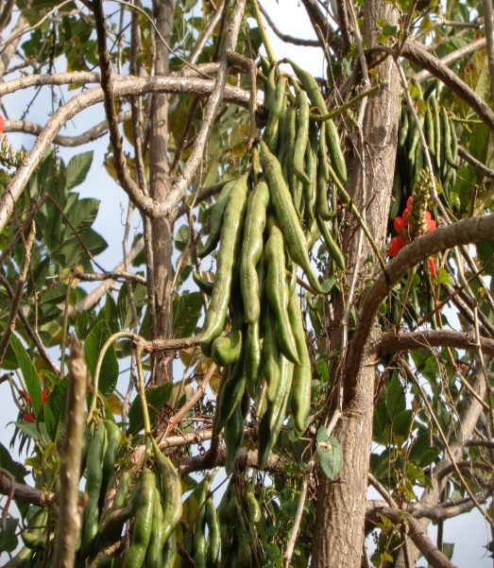
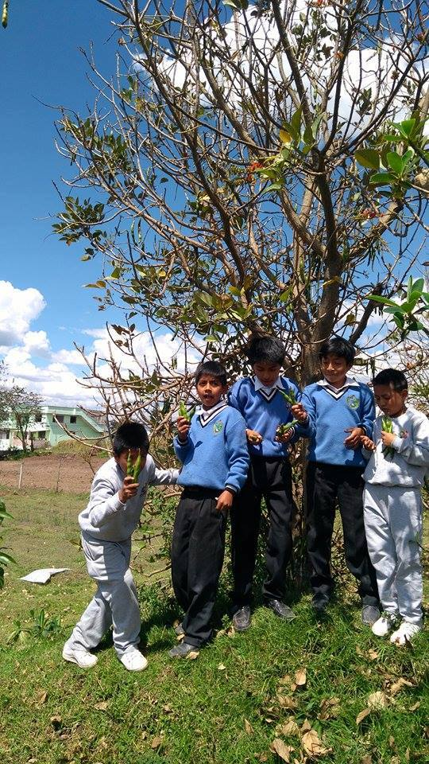
ETAPAS VEGETATIVAS DE LA (Erythrina edulis)
Etapas vegetativas
Etapa 1. Foliación o producción de follaje
Etapa 2. Fructificación o producción de vaina

Slide 8
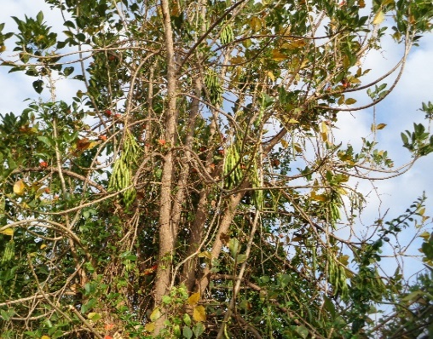
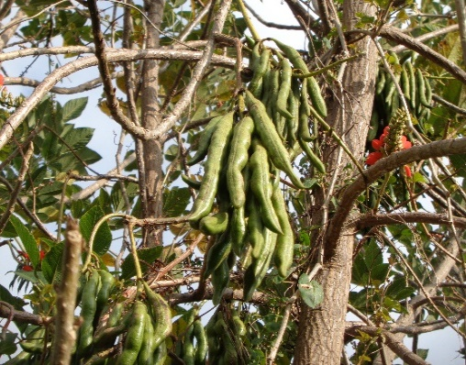
1. UNIDADES EN ESTUDIO
Como unidades en estudio se consideraron 20 árboles de porotón existentes en el Catón Rumiñahui.
Características de botánicas de la Erythrina edulis
Mediante visualización y toma de datos de esta especie , se pudo concluir que se trataba de la erythrina edulis por las siguientes características:
Árbol frondoso de 10 hasta 14 metros de altura, Tallo: leñoso con espinas
Hojas: alternas, trifoliadas de hoja caduca.
Inflorescencia racimos de 180 a 200 flores fructifican entre el 5 % al 10%.
Producción de fruto a los 2,5 años, deben pasar 65 días para hacerse vaina desde la floración.
Legumbres cilíndricas , de 3 a 3,5 cm de diámetro.
Vainas de 30 a 40 cm con 9 a 11 semillas
Semilla de forma arriñonada con dos cotiledones de 3 a 5 cm de largo.
Testa o cutícula pardo rojizo.

Slide 9
FACTORES DE ESTUDIO
La presente investigación fue analizada mediante una estadística descriptiva respecto a la caracterización, en las dos etapas fenológicas, análisis de digestibilidad y productividad en las dos etapas fenológicas.
En el presente estudio se cuantifico la información de 10 arboles de porotón de cada etapa fenológica, los cuales que se encuentran en el área de estudio.
La primera fase consideró como factor de estudio los análisis bromatológicos de las dos etapas fenológicas del porotón; etapa I foliación (hojas), etapa II fructificación (vaina completa, solo vaina, semilla con cutícula, semilla sin cutícula y solo cutícula.

Slide 10
FACTORES DE ESTUDIO
En la segunda fase se procedió a realizar la digestibilidad ruminal la cual se realiza en el INIAP, uso de bolsas nylon incubadas en 8 horarios las cuales al final de la prueba se las retiro para su respectivo análisis.
En la tercera fase se procedió a la cosecha del follaje y pesado donde se obtuvo el promedio de 8 Kg del follaje de cada árbol de materia verde para los respectivos cálculos productivos de la primera etapa I foliación. Lo mismo con las vainas dando un promedio de 218 Kg de vaina en materia verde por árbol para los cálculos respectivos.

Slide 11
DIGESTIBILIDAD IN-SITU DE LA MATERIA SECA Y DE LA PROTEÍNA
Lavado de las fundas
Análisis laboratorio INIAP
Concluida la incubación se lavaron con agua hasta que el agua este clara
Posteriormente son secadas por 24 horas a una temperatura de 60 ⁰C para ser pesadas
La digestibilidad de la MS se estimó por el cambio en peso de la muestra en las fundas antes y después de la incubación ruminal con la metodología de Orskov y Mac Donald (1979). Para obtener la digestibilidad de la proteína se obtuvo por diferencias antes y después de la incubación ruminal.
Retiro de las fundas nylon

Slide 12
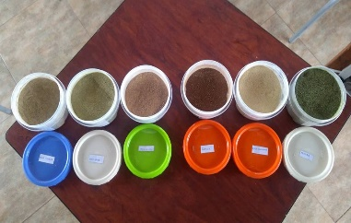
DIGESTIBILIDAD IN-SITU DE LA (Erythrina edulis)
Se determino la digestibilidad de la materia seca M.S y de la proteína . En fundas nylon 10 x 20 cm y con el tamaño del poro de 53 micrones (Bar Diamond 2015). En bovinos fistulados el los tiempos en 8 tiempos 0,3,6,12,24,36,48, y 72 horas
Fase II
Fase I

Slide 13
RESULTADOS

Slide 14
ETAPA I FOLIACIÓN

Slide 15
Caracterizar la Erythrina edulis y determinar el valor nutricional en dos etapas fenológicas que se encuentran presentes en el cantón Rumiñahui

Slide 16
Composición química de las hojas en la etapa I (producción de follaje) del porotón
PARTE DE LA PLANTA | MS % | Ceniza % | E.E % | PB % | Fibra % | E.L.N % | FDN % | FDA % | Lignina %
hojas | 38,26 | 10,50 | 1,54 | 28,74 | 24,93 | 34,20 | 62,40 | 51,15 | 13,76
Las hojas fueron cortadas con una edad vegetativa de 5 meses de rebrote. La proteína bruta de 28,74%, fibra de 24,935, FDN de 62,4%, FDA de 51.15 y lignina de 13,78% son valores similares a los encontrados en otros estudios realizados por (Díaz & Rodríguez, 1994), donde el valor de proteína de las hojas fue de 24,35% de proteína bruta. Acero (2002) citó valores obtenido de proteína de la hoja de porotón con un valor del 24,23%, que fue similar al reportado por Barrera (2000) con 24% de proteína. En el presente estudio el valor de proteína fue de 28,74% muy superior a los estudios realizado. Se ha sugerido que las especies forrajeras deben contener niveles de proteína entre el 15 y 30% en base seca.

Slide 17
Análisis de energía metabolizable, digerible y energía bruta expresadas en Mcal/kg, del follaje del porotón
PARTE DE LA PLANTA | Energía Metabolizable Mca/Kg | Energía Digerible Mcal/Kg | Energía Bruta Mcal/kg
hojas | 2,24 | 2,73 | 4,29
El contenido energético del porotón es superior al forraje comúnmente utilizado en el área de estudio, Kikuyo (Penisetum clandestinum), por lo que la presencia del porotón en la dieta, aumentaría los parámetros productivos, ya que el kikuyo solo aporta de 1,0 y 1,5 Mcal/Kg de materia seca

Slide 18
Análisis de macrominerales de las hojas de la etapa I del porotón
PARTE DE LA PLANTA | Ca % | P % | Mg % | K % | Na %
hojas | 1,35 | 0,19 | 0,23 | 1,32 | 0,02
Existe un desbalance entre Ca y P, esto ocurre porque la parte vegetativa de esta materia prima que se encuentra en un corte joven como menciona (León , 2003). Además el valor de calcio se encuentran en similar porcentaje en las hojas, los cuales fueron reportados por Serrano (2009), con valores de 1,28%, la cual reposa en la investigación de (Laiton, Solano del Catillo, & Peña, 2014).

Slide 19
Análisis de microminerales de las hojas de la etapa I del porotón
PARTE DE LA PLANTA | Cu ppm | Fe ppm | Mn ppm | Zn ppm
hojas | 1 | 187 | 52 | 20
En los forrajes las concentraciones críticas de los microminerales para el Cu y de Zn están entre los 10 y 30 ppm, según L.R. Mc. Dowell (1993), el porotón tiene menor concentración de estos microminerales, por lo cual se debería aportar fuentes inorgánicas mediante el uso de sales minerales para suplir esta deficiencia.

Slide 20
Análisis de aminoácidos de las hojas de la etapa I producción de follaje del porotón.
Los aminoácidos que se encuentran en mayor concentración en las hojas del porotón son el ácido glutámico, acido aspártico, leucina, lisina y arginina, los que se encuentran en menor cantidad en las hojas son cistina, triptófano e histidina, los cuales coinciden con los resultados obtenidos por (Pérez, 2010).
De los 18 aminoácidos que componen la proteína del porotón en las hojas, son deficientes en metionina cisteína y triptófano (Acero, 1990).

Slide 21
Determinar el valor de digestibilidad de la materia seca y de la proteína en bovinos fistulados

Slide 22
Análisis Degradabilidad in situ de la Materia Seca- de las hojas del porotón
Sustentados en la ecuación exponencial propuesta por (Orskov & DONAL, 1970) se puede indicar que estos resultados demuestran que la Erythrina edulis, posee una baja concentración de componentes solubles de rápida degradabilidad a nivel celular, ya que la fracción a (soluble), demostró un valor de tan solo 28.63%. Así mismo, se debe indicar que la fracción potencialmente degradable (b), reportó un respuesta inferior de 24.77%, dando como resultado una fracción indegradable de 46.60%, lo que indica que la materia seca de las hojas de esta planta forrajera, tiene una degradabilidad intermedia (53.40%) hasta las 72 horas de incubación ruminal.

Slide 23
Análisis Degradabilidad in situ de la Materia Seca- de las hojas del porotón
Por otra parte, la variable de tasa de degradación ruminal (Kd) mostró un valor de 6% h⁻¹, la cual al ser utilizada para evaluar la degradabilidad efectiva (De) con una tasa de pasaje ruminal de los sólidos (Kp) de 2, 5 y 8%, permitió observar valores para esta variables de 47.40, 42.40 y 39.51%, respectivamente. Lo que sustenta el criterio que la materia seca de las hojas de la Erythrina edulis tiene una intermedia característica nutricional, típico de las plantas forrajeras, posiblemente por su contenido de fracciones de fibra.

Slide 24
Degradabilidad Ruminal In situ de la Proteína de la hojas del porotón (DRISP)
Similar a lo encontrado en la Degradabilidad Ruminal In situ de la Proteína, los resultados de la degradabilidad ruminal in situ de la proteína, demuestran que la Erythrina edulis, posee una baja concentración de compuestos nitrogenados solubles (fracción a) a nivel celular (a=35.02%), aunque el valor para esta variable tenga un valor ligeramente superior que la DRISMS. También, se debe decir que la fracción potencialmente degradable (b), alcanzó una cuantía de 18.35%, dando como resultado una fracción indegradable de 46.62%, lo que indica que la proteína de las hojas de Erythrina edulis, posee en total una degradabilidad intermedia (53.38%) hasta las 72 horas de incubación ruminal.

Slide 25
Degradabilidad Ruminal In situ de la Proteína de las hojas del porotón (DRISP)
La tasa de degradación ruminal (Kd) en este caso presentó un valor de 32% h⁻¹, resultados que indican que la proteína tuvo una alta tasa de degradabilidad, la misma que se la logró en las primeras horas de incubación (entre 0 y 12 horas). Por otra parte, la degradabilidad efectiva (De) con una tasa de pasaje ruminal de los sólidos (Kp) de 2, 5 y 8%, permitió observar valores de 52.30, 50.90 y 49.71%, respectivamente. Lo que sustenta de igual manera que en las hojas, que la proteína de las hojas de la Erythrina edulis posee una disponibilidad intermedia de este nutriente.

Slide 26
Estimar el potencial de producción del porotón en las dos etapas fenológicas

Slide 27
Potencial productivo del porotón etapa I foliación (Producción de follaje).
Calculo de producción en 1 ha de porotón, sembrados en una distancia de 1,5 m², dando como resultado un total de 4444 plantas por ha, con una producción promedio de 8 Kg de materia verde por árbol el corte se realiza cada 4 meses desde cuando ya cumplen los 24 meses de edad desde el trasplante o establecimiento por estaca Acero (1990).

Slide 28
Potencial productivo del porotón etapa I foliación (Producción de follaje).
La producción de materia seca de follaje que produce un árbol de porotón en el área de estudio es del 9,18 Kg de MS, esto varia por ciertos factores edáficos, medioambientales, de manejo y entre otros factores.

Slide 29
ETAPA II FRUCTIFICACIÓN

Slide 30
Caracterizar la Erythrina edulis y determinar el valor nutricional etapa II

Slide 31
Composición química de las vainas en la etapa II (producción de vaina) del porotón
PARTE DE LA PLANTA | MS % | Ceniza % | E.E % | PB % | Fibra % | E.L.N % | FDN % | FDA % | Lignina %
Vaina completa | 10,6 | 7,69 | 1,11 | 23,57 | 15,01 | 52,62 | 35,20 | 25,97 | 7,23
Vaina | 7,18 | 7,60 | 0,93 | 20,29 | 23,12 | 48,06 | 42,10 | 36,19 | 6,44
Semilla integra | 22,55 | 6,62 | 0,8 | 22,70 | 7,27 | 62,61 | 26,60 | 12,70 | 4,65
Semilla sin cutícula | 21,67 | 7,10 | 0,79 | 24,15 | 4,76 | 63,20 | 17,30 | 7,46 | 1,86
Cutícula | 17,92 | 4,56 | 1,14 | 27,05 | 22,13 | 45,13 | 66,80 | 52,5 | 34,32

Slide 32
Composición química de las vainas en la etapa II (producción de vaina) del porotón
Los análisis realizados por los laboratorios de la Universidad de Colombia sede Palmira en 1987, reportaron los valores de proteína tanto para la semilla joven, así como para la semilla madura donde el contenido de proteína fue de 26,16% y 23,57% respectivamente. El porcentaje de cenizas en semilla joven es de 5,24% y en semilla madura en 5,00% en el estudio realizado en Palmira, que comparando con los resultados obtenidos en esta investigación fue de 6,625% que supera los obtenidos en los obtenido s en Colombia esto debe darse por los factores externos como calidad de suelo, temperatura, humedad y otros factores externos.
En la Universidad de Colombia sede Palmira en 1987 por el doctor, (Owen, 1959). Obtuvieron en fibra cruda para semilla joven y semilla adulta de 8,44% y 8,73% respectivamente. En el Perú según (J. Guevara1 p. díaz¹, 2013) , una alternativa balanceada para cuyes con niveles inclusión del 1 y 2%, con buenos resultados con la adición del 2%. Otro estudio realizado por (Morillo, y otros, 2013), cuyo estudio fue la sustitución total de la harina de pescado, por harina de porotón y harina de soya conduciría a buenos resultados para la alimentación de alevines de Colossoma macropomum (cachama negra).

Slide 33
Análisis de energía metabolizable, digerible y energía bruta expresadas en Mcal/kg, de las vainas del porotón
PARTE DE LA PLANTA | Energía Bruta Mcal/kg | Energía Digerible Mcal/Kg | Energía Metabolizable Mca/Kg
Vaina completa | 4,29 | 2,85 | 2,34
Vaina | 4,27 | 2,75 | 2,25
Semilla integra | 4,27 | 3,10 | 2,54
Semilla sin cutícula | 4,26 | 3,07 | 2,51
Cutícula | 4,49 | 3,16 | 2,59

Slide 34
Análisis de macrominerales de las vainas de la etapa II del porotón
PARTE DE LA PLANTA | Ca % | P % | Mg % | K % | Na %
VAINA COMPLETA | 0,11 | 0,44 | 0,24 | 2,60 | 0,02
VAINA | 0,09 | 0,31 | 0,16 | 3,00 | 0,02
SEMILLA INTEGRA | 0,03 | 0,55 | 0,24 | 2,38 | 0,00
SEMILLA SIN CUTICULA | 0,02 | 0,53 | 0,26 | 2,52 | 0.00
CUTICULA | 0,13 | 0,44 | 0,17 | 1,37 | 0,01

Slide 35
Análisis de microminerales de las vainas de la etapa II del porotón
PARTE DE LA PLANTA | Cu ppm | Fe ppm | Mn ppm | Zn ppm
VAINA COMPLETA | 3 | 57 | 8 | 27
VAINA | 2 | 43 | 8 | 36
SEMILLA INTEGRA | 3 | 30 | 8 | 24
SEMILLA SIN CUTICULA | 1 | 22 | 7 | 24
CUTICULA | 9 | 72 | 17 | 48

Slide 36
Análisis de aminoácidos de las partes del fruto en la etapa II fructificación del porotón
El porotón (Erythrina edulis), tiene los 18 aminoácidos y con valores bajos en metionina, cisteína aminoácidos azufrados y triptófano (Acero, 1989). Los aminoácidos esenciales para la mayoría de animales son: arginina, histidina, isoleucina, leucina, lisina, metionina, fenilalanina, treonina, triptófano y valina los cuales la mayor parte contiene el porotón.
Otro estudio donde se analiza el perfil de aminoácidos en la semilla de porotón se observa que el porotón supera incluso al perfil de algunas leguminosas como; las habas y arvejas, además los valores de histidina 5,84, Treonina 5,84 y tirosina 5,50 del porotón supera a los aminoácidos hallados en el huevo (Barrera & Mejía, 1998).

Slide 37
Determinar el valor de digestibilidad de la materia seca y de la proteína

Slide 38
Degradabilidad in situ de la materia seca de la vaina del porotón
Existe una mejor degradabilidad que la hoja (86.73 vs 53.40%, respectivamente) a las 72 horas de incubación ruminal. La concentración de la fracción a (35.59%, soluble) de la vaina de Erythrina edulis evidentemente presenta mejores características nutricionales que las de la hoja, pudiéndose deber esto a la menor presencia de fracciones de fibras (FDN y FDA, ver Tabla 9). La menor concentración de carbohidratos estructurales (celulosa y hemicelulosa) de la vaina hace que la proporción de los componentes solubles de la célula sean mayores, y de mejor manera disponible al ataque de la microbiota ruminal, sobre todo porque la concentración de lignina de la vaina (6.44%) está muy por debajo al del contenido de la hoja (13.76%).

Slide 39
Degradabilidad in situ de la materia seca de la vaina del porotón
En el mismo sentido, se evidencia que la fracción potencialmente degradable (b), mostró un valor de 51.14%, dando como resultado una fracción indegradable de 13.27%, lo que indica que la materia seca de las vaina, tiene una alta degradabilidad (86.73%) al ser comparada con la hoja. El comportamiento de la tasa de degradación ruminal de la vaina (Kd) mostró un valor de 6.4% h⁻¹, similar al reportado por la hoja, y al ser utilizada para evaluar la degradabilidad efectiva (De) con una tasa de pasaje ruminal de los sólidos (Kp) de 2, 5 y 8%, demostró que, a estas tasas de flujo, la materia seca de la vaina tiene una degradabilidad efectiva de 74.38, 64.13 y 57.93%, respectivamente, característica que se asocia a un componente alimenticio de ata disponibilidad de nutrientes a nivel ruminal.

Slide 40
Degradabilidad in situ de la proteína de la vaina del porotón
En el mismo sentido, se evidencia que la fracción potencialmente degradable (b), mostró un valor de 51.14%, dando como resultado una fracción indegradable de 13.27%, lo que indica que la materia seca de las vaina, tiene una alta degradabilidad (86.73%) al ser comparada con la hoja. El comportamiento de la tasa de degradación ruminal de la vaina (Kd) mostró un valor de 6.4% h⁻¹, similar al reportado por la hoja, y al ser utilizada para evaluar la degradabilidad efectiva (De) con una tasa de pasaje ruminal de los sólidos (Kp) de 2, 5 y 8%, demostró que, a estas tasas de flujo, la materia seca de la vaina tiene una degradabilidad efectiva de 74.38, 64.13 y 57.93%, respectivamente, característica que se asocia a un componente alimenticio de ata disponibilidad de nutrientes a nivel ruminal.

Slide 41
Degradabilidad in situ de la proteína de la vaina del porotón
En el mismo sentido, la DRINP de la vaina de la Erythrina edulis, presenta mejores características de degradabilidad que la hoja (81.95 vs 53.38%, respectivamente) a las 72 horas de incubación ruminal. La concentración de la fracción a (34.97%, soluble) de la vaina de Erythrina edulis presenta similares características nutricionales que las de la hoja, los que indica que tanto las células de las hojas y vaina, poseen características similares de solubilidad de los componentes nitrogenados, independientemente del contenido de la proteína que pudiera estar asociada a la pared o contenido celular, y a su estructura conformacional de este nutriente.

Slide 42
Potencial productivo del porotón etapa II fructificación
Producción de frutos (vainas)
Calculo de producción en 1 ha de porotón, sembrados en una distancia de 5 m², obteniendo resultados de 400 árboles por ha.
Frutos por ha: $400 árboles ×218 Kg de vainas=87 200$ Kg de vainas/ha/año
Toneladas de frutos/ha: 87,2 t/ha/año
Vainas por árbol: 218Kg

Slide 43
Potencial productivo del porotón etapa II fructificación
Producción de vaina
La producción de materia seca de vaina que produce un árbol de porotón en el área de estudio es del 7,18 Kg de MS, esto varia por ciertos factores edáficos, medioambientales, de manejo entre otros.

Slide 44
Degradabilidad in situ de la materia seca-semilla del porotón
Sin embargo, contrario a lo que pasó con la hoja, la fracción potencialmente degradable (b) de la vaina, presentó un valor de 46.97%, dando como resultado una fracción indegradable de 18.05%, lo que indica que la proteína de la vaina, tiene una alta degradabilidad (81.95%) al ser comparada con la hoja. La tasa de degradación ruminal de la vaina (Kd) manifestó un valor de 3.4% h⁻¹, muy por debajo al reportado por la hoja, indicando que la proteína tarda más en alcanzar su máximo de desaparición. Por otra parte, la degradabilidad efectiva (De) con una tasa de pasaje ruminal de los sólidos (Kp) de 2, 5 y 8%, demostró que, a estas tasas de flujo, la proteína de la vaina tiene una degradabilidad efectiva de 64.62, 54.06 y 49.05%, clasificando a este componente nutricional como un elemento de ata disponibilidad ruminal.
.

Slide 45
Degradabilidad in situ de la materia seca-semilla del porotón
Ese gran valor de degradabilidad presentado por la semilla, está asociado a su tasa de degradación (8.4%), la misma que concomitantemente, permite una alta degradabilidad efectiva (De) con una tasa de pasaje ruminal de los sólidos (Kp) de 2, 5 y 8%, los mismos que van desde 81.70 a 68.52%, respectivamente (ver tabla 15. Valores de digestibilidad in situ, de la materia seca de la semilla).

Slide 46
Degradabilidad in situ de la proteína-semilla del porotón
La Degradabilidad Ruminal In Situ de la Proteína de la semilla presenta una baja disponibilidad de la fracción soluble (a), demostrando estos valores que en las células de la semilla no existe componentes nitrogenados de rápida disponibilidad ruminal (19.26%), manifestando esto que la proteína está asociada a la pared celular o presenta alguna conformación estructural que limita su solubilizarían y fácil fermentación.
El análisis anterior, es racional al evidenciar que la fracción insoluble pero potencialmente degradable (b) de las semillas presenta un valor de 45.06%, señalando esto, que la proteína de la semilla tiene una mediana disponibilidad a través de los tiempos de incubación ruminal, alcanzando un alto valor cuando esta ha pasado entre 24 y 36 horas en el rumen, hasta lograr una máxima degradabilidad de 64.32% a las 72 horas de permanencia ruminal. Lo anterior, está asociado con su tasa de degradación (10.90%), la cual posibilitó que se lograran degradabilidades efectivas (De) con una tasa de pasaje ruminal de los sólidos (Kp) de 2, 5 y 8%, de 57.31, 50.11 y 45.21%, respectivamente

Slide 47
Potencial productivo del porotón etapa II fructificación
Producción de semilla
La producción de materia seca de semilla que produce un árbol de porotón en el área de estudio es del 26,55 Kg de MS, esto varia por ciertos factores edáficos, medioambientales, de manejo entro otros.

Slide 48
COMPARACIÓN ENTRE LAS 2 ETAPAS PRODUCTIVAS DEL POROTÓN
El análisis químico del laboratorio de las dos etapas fenológicas del porotón demuestran que el análisis de todas las partes en estudio tiene un promedio; para la proteína del 24.42%, materia seca de 19.69%, cenizas 7.35%, fibra 16.20%, FDN 41.75, FDA 30,99 y lignina 11,38%, lo cual le hace un recurso forrajero muy bueno y de alto valor nutricional para la alimentación animal.

Slide 49
Digestibilidad in situ de la materia seca del porotón
El análisis químico del laboratorio de las dos etapas fenológicas del p

Slide 50
Digestibilidad in-situ de la proteína del porotón
El análisis químico del laboratorio de las dos etapas fenológicas del p

Slide 51
CONCLUSIONES
El porotón tiene dos etapas marcadas de producción; la etapa I (producción de follaje 40,80 t/ha/año en materia seca), con un contenido de materia seca del 38,26%, un porcentaje de proteína del 28.74%, un contenido de energía metabolizable de 2,24 Mcal/Kg y un 24,93% de fibra, mismo que puede ser aprovechado para alimentar herbívoros rumiantes y no rumiantes. La etapa II de fructificación (producción de vaina 2,88 t/ha/año y semilla 10,61 t/ha/año, en materia seca), con un contenido de proteína del 20,29% y 22,70% respectivamente, las vainas podrían ser utilizadas para la alimentación de rumiantes y herbívoros monogástricos, así como, las semillas para alimentar aves y monogástricos.
La Degradabilidad Ruminal In Situ de la Materia Seca - DRISMS, de la etapa II de fructificación (producción de vaina) a las 72 horas de incubación ruminal es del 90,08% para la semilla y 86,73% para la vaina; dichos valores de digestibilidad son mejores a la Degradabilidad in vico de la Materia Seca DIVMS para la etapa I vegetativa (producción de follaje) que no sobrepasa el 53,40% de digestibilidad ruminal.

Slide 52
CONCLUSIONES
La Degradabilidad In Situ de la Proteína - DRINP, de la etapa II fructificación (producción de vaina) a las 72 horas de incubación ruminal es del 81,95% para la vaina y 64,06% para la semilla dichos valores de digestibilidades superan a las DRINP de la etapa I foliación (producción de forraje) con el 53,38% de digestibilidad ruminal de la proteína.
La producción de materia seca en la etapa I foliación, es de 51 t/ha/año de MS, y para la etapa II producción de materia seca de la vaina y semilla se encuentra produce de 2,88 t/ha/año de MS y 10,61 t/ha/año de MS, respectivamente; con lo cual, se concluye que la mayor producción de materia seca es producida por las hojas en bancos de proteína.
En la sierra ecuatoriana, no se cuenta con recursos forrajeros con potencial productivo, especialmente arboles leguminosos para la alimentación de los animales, por esta razón el porotón sería considerado un árbol multipropósito y una buena opción para utilizarlo en la alimentación animal.

Slide 53
RECOMENDACIONES
Se recomienda manejar para la alimentación animal al porotón bajo el esquema de la etapa I foliación (producción de follaje), ya que tiene los niveles más altos de proteína, posee una digestibilidad intermedia y la producción de materia seca por hectárea es alta.
Se debe manejar el porotón bajo la etapa II, para la producción de vainas y semillas ya que estas dos partes tienen valores altos de proteína, fibra, estrato etéreo y materia seca; los cuales, se ajustan con los requerimientos de algunas especies animales.

Slide 54
RECOMENDACIONES
Se recomienda realizar estudios de evaluación posteriores de la cinética ruminal de las diferentes partes del porotón para corroborar la calidad nutricional favorable que tiene este recurso forrajero, con los parámetros de desempeño animal y realizar investigaciones de factores antinutricionales que pueden tener la semilla de esta leguminosa.
Desarrollar programas de capacitación sobre los usos y benéficos de la erythrina edulis. de la misma manera promover un programa de reforestación, en las diferentes zonas del área de estudio para beneficiar a los productores pecuarios.

Slide 55
GRACIAS
POR SU
ATENCIÓN

